Slide 1
Transports exceptionnels
et mise en circulation de véhicules non destinés au transport de choses

Slide 2
Table des matières
Extrait du Code de la route :
Définitions
Longueur d’un véhicule routier
Largeur d’un véhicule routier
Hauteur d’un véhicule routier
Porte-à-faux avant/arrière
Rayon d’encombrement
Chargement d’un véhicule routier
Chargement indivisible
p.4
p.5
p.6
p.7
p.7
p.8
p.8
Aménagement des véhicules et de leurs chargements
Dépassement de la charge
Masse maximale autorisée des véhicules (MMA)
Dérogation MMA pour machines automotrice à grande vitesse et camions à 4 essieux et 5 essieux
p.9 – p.11
p.12 – p.16
p.17 – p.18
Le transport exceptionnel :
Critères de transport exceptionnel
Définitions
Circulation sur les voies publiques et accompagnement
Catégories de transports exceptionnels moyennant des véhicules routiers conformes à la règlementation
p.19
p.20
p.21
p.22
p.23 – p.25
p.26 – p.27
p.28
p.29
p.30 – p.31
p.32
p.33
p.34
Exemple avec un véhicule articulé
Illustration catégorie 1
Exceptions pour la catégorie 1 (bois long / contrepoids)
Exceptions pour la catégorie 1 concernant les engins de genie civil
Illustration catégorie 2
Exceptions pour la catégorie 2 concernant les engins de genie civil
Illustration catégorie 3
Exceptions pour la catégorie 3 concernant les engins de genie civil

Slide 3
Table des matières
Catégories de transport exceptionnel moyennant des
véhicules routiers non conformes à la règlementation (véhicule exceptionnel)
p.35 p.36 p.37 p.38 p.39 p.40 p.41
Illustration catégorie 1
Exceptions pour la catégorie 1 concernant les engins de genie civil
Illustration catégorie 2
Exceptions pour la catégorie 2 concernant les engins de genie civil
Illustration catégorie 3
Exceptions pour la catégorie 3 concernant les engins de genie civil
Autorisation de circuler pour machines :
Catégories d’autorisations de circuler
p.42 p.43 p.44 p.45
Illustration catégorie 1
Illustration catégorie 2
Illustration catégorie 3
Autorisation de circuler pour machines agricoles :
Extrait du Code de la route
p.46 p.47 p.48
Illustration catégorie 1
Illustration catégorie 2

Slide 4
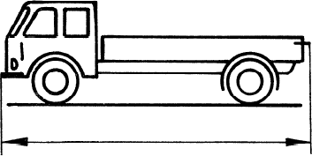
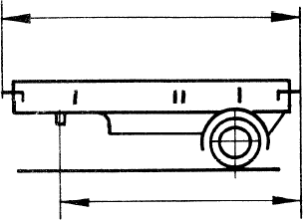
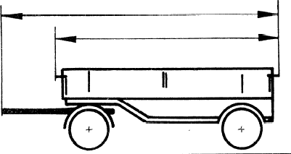
Extrait du Code de la route
Chapitre II. - Définitions
(longueur)
3.3. a) Longueur d’un véhicule routier : la distance horizontale entre la face avant et la face arrière du véhicule, augmentée de la longueur des crochets d’attelage et des pare-chocs ainsi que, le cas échéant, de celle des équipements et accessoires, démontables ou non, montés sur le véhicule y compris, pour les remorques et les véhicules traînés, le timon d’attelage ; ne sont pas compris les dispositifs et équipements repris à l’annexe XIII, partie 2, section F , tableau I du règlement d’exécution (UE) 2021/535 de la Commission du 31 mars 2021 établissant des règles relatives à l’application du règlement (UE) 2019/2144 du Parlement européen et du Conseil eu égard aux procédures uniformes et aux spécifications techniques pour la réception par type des véhicules, ainsi que des systèmes, composants et entités techniques distinctes destinés à ces véhicules, en ce qui concerne leurs caractéristiques générales de construction et leur sécurité.
La longueur d’un véhicule routier en circulation est définie par l’article 4 de l’arrêté grand-ducal modifié du 23 novembre 1955 portant règlement de la circulation sur toutes les voies publiques.

Slide 5
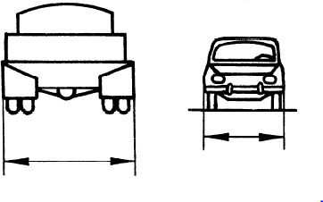
Extrait du Code de la route
Chapitre II. - Définitions
(largeur)
b) Largeur d’un véhicule routier: la distance horizontale entre les deux faces latérales du véhicule, augmentée de la largeur des éléments fixes faisant saillie latéralement sur le véhicule ainsi que, le cas échéant, de celle des équipements et accessoires, démontables ou non, montés sur le véhicule ; ne sont pas compris les dispositifs et équipements repris à l’annexe XIII, partie 2, section F , tableau II du règlement d’exécution (UE) 2021/535 de la Commission du 31 mars 2021 établissant des règles relatives à l’application du règlement (UE) 2019/2144 du Parlement européen et du Conseil eu égard aux procédures uniformes et aux spécifications techniques pour la réception par type des véhicules, ainsi que des systèmes, composants et entités techniques distinctes destinés à ces véhicules, en ce qui concerne leurs caractéristiques générales de construction et leur sécurité.
La largeur d’un véhicule routier en circulation est définie par l’article 3 de l’arrêté grand-ducal modifié du 23 novembre 1955 portant règlement de la circulation sur toutes les voies publiques.

Slide 6
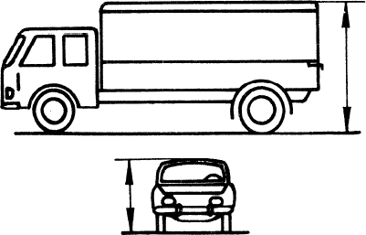
Extrait du Code de la route
Chapitre II. - Définitions
(hauteur)
c) Hauteur d’un véhicule routier: la distance verticale entre le plan d’appui du véhicule sur le sol et sa face supérieure, augmentée, le cas échéant, de la hauteur des équipements et accessoires, démontables ou non, montés sur le véhicule ; ne sont pas compris les dispositifs et équipements repris à l’annexe XIII, partie 2, section F , tableau III du règlement d’exécution (UE) 2021/535 de la Commission du 31 mars 2021 établissant des règles relatives à l’application du règlement (UE) 2019/2144 du Parlement européen et du Conseil eu égard aux procédures uniformes et aux spécifications techniques pour la réception par type des véhicules, ainsi que des systèmes, composants et entités techniques distinctes destinés à ces véhicules, en ce qui concerne leurs caractéristiques générales de construction et leur sécurité
La hauteur d’un véhicule routier en circulation est définie par l’article 6 de l’arrêté grand-ducal modifié du 23 novembre 1955 portant règlement de la circulation sur toutes les voies publiques.

Slide 7
Extrait du Code de la route
Chapitre II. - Définitions
3.10. a) Porte-à-faux avant d’un véhicule routier: la distance horizontale entre le plan vertical passant par l’essieu avant, ou par l’axe du pivot d’attelage dans le cas d’une semi-remorque, et le point du véhicule situé le plus à l’avant de celui-ci, compte tenu de tous les éléments liés rigidement au véhicule, comme notamment les crochets de manœuvre et la plaque d’immatriculation.
Porte-à-faux arrière d’un véhicule routier: la distance horizontale entre le plan vertical passant par l’essieu arrière du véhicule et le point du véhicule situé le plus à l’arrière de celui-ci, compte tenu de tous les éléments liés rigidement au véhicule, comme notamment le dispositif d’attelage et la plaque d’immatriculation.
rayon d’encombrement avant d’une semi-remorque : la distance horizontale de l’axe du pivot d’attelage à un point quelconque de l’avant de la semi-remorque ;
[…]

Slide 8
Extrait du Code de la route
Chapitre II. - Définitions
5.17. a) Chargement d’un véhicule routier: l’ensemble des choses et des marchandises transportées sur le véhicule. Ne sont, le cas échéant, pas à considérer comme chargement, les équipements et accessoires du véhicule, démontables ou non, montés sur le véhicule et dépassant ses faces avant, arrière ou latérales.
Est également considéré comme chargement un chariot élévateur conçu pour être fixé à l’arrière d’un véhicule N.
b) Chargement indivisible : chargement qui ne peut, aux fins de transport par route, être divisé en plusieurs chargements sans frais ou risque de dommages importants et qui ne peut, du fait de ses dimensions ou masse, être transporté dans les limites réglementaires de dimensions ou de masses.

Slide 9
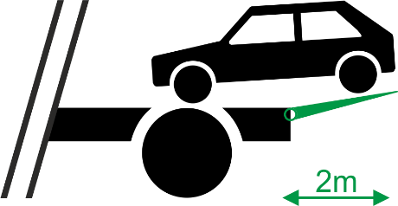
Extrait du Code de la route
Chapitre III. – Aménagement des véhicules et de leurs chargements
Art. 9, paragraphe 1 (chargement 1/3)
1° Aucun chargement sur un véhicule routier ne doit dépasser une de ses faces latérales de plus de 1 mètre. Toutefois, la largeur du véhicule y inclus son chargement ne doit pas dépasser les maximas prévus à l’article 3.
2° Sur un véhicule routier dont la hauteur, soit sa hauteur déterminée en vertu des dispositions de l’article 2, paragraphe 3, rubrique 3 .3 ., lettre c), ne dépasse pas 2 mètres, aucun chargement ne doit dépasser la face avant de ce véhicule.
Sans préjudice de l’alinéa qui précède, aucun chargement sur un véhicule routier, ne doit dépasser une de ses faces avant ou arrière de plus de 2 mètres.
À l’arrière d’un véhicule routier, un support de charge peut être utilisé si la charge l’exige et à condition que le centre de gravité de la charge qui dépasse la face arrière du véhicule transportant, soit positionné sur la zone de chargement. Le support de charge ne doit en aucun cas dépasser le chargement dépassant l’arrière du véhicule transportant. Dans ces conditions, pour la détermination de la longueur du véhicule, le support de charge est à considérer comme chargement.
Pour les véhicules routiers couplés affectés exclusivement au transport de véhicules automobiles, un support de charge peut être utilisé sous condition que les véhicules automobiles dépassant la face arrière du véhicule transportant, soient positionnés avec au moins un essieu sur la zone de chargement.

Slide 10
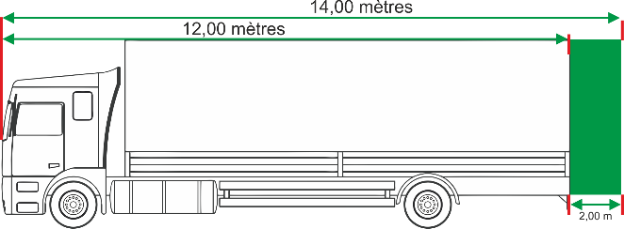
Extrait du Code de la route
Chapitre III. – Aménagement des véhicules et de leurs chargements
Art. 9 (chargement 2/3)
Dépassement autorisé par le Code de la route : 2m
Camion
Véhicule articulé
Train routier

Slide 11
Extrait du Code de la route
Chapitre III. – Aménagement des véhicules et de leurs chargements
Art. 9, paragraphes 1 et 2 (chargement 3/3)
3° Sans préjudice des maxima prévus à l’article 6, la hauteur du véhicule, chargement inclus, ne doit pas dépasser 4 mètres.
4° Sauf autorisation de transport exceptionnel prévue au paragraphe 2, aucun chargement ne doit dépasser les faces avant, arrière ou latérales d’un véhicule exceptionnel.
(2) Le ministre peut, conformément aux dispositions du règlement grand-ducal précité du 6 octobre 2023 , accorder des autorisations spéciales pour la mise en circulation d’un véhicule routier ne répondant pas aux dispositions du paragraphe 1er.
[…]

Slide 12
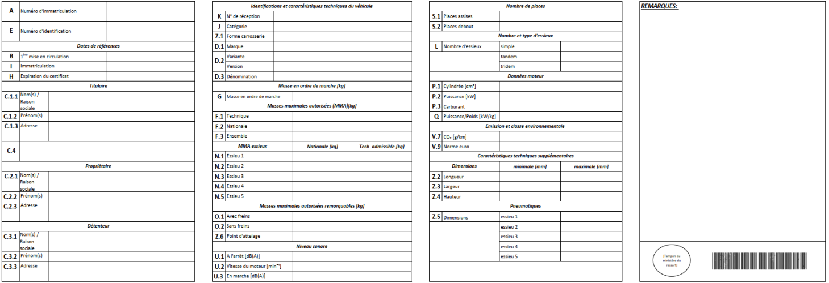
Extrait du Code de la route
Chapitre III. – Aménagement des véhicules et de leurs chargements
Art. 12 (masses 1/7)
La masse totale d’un véhicule routier ou d’un ensemble de véhicules routiers couplés en circulation ne doit pas excéder la masse maximale autorisée inscrite sur le certificat d’immatriculation.
De même, le chargement d’un véhicule doit être disposé de façon à ce que la masse totale sur un essieu n’excède pas la limite supérieure indiquée pour cette masse sur le certificat d’immatriculation.

Slide 13
Extrait du Code de la route
Chapitre III. – Aménagement des véhicules et de leurs chargements
Art. 12 (masses 2/7)
3. La masse maximale autorisée des véhicules et des ensembles de véhicules routiers couplés ne doit pas dépasser les valeurs suivantes:
1° sur un véhicule automoteur, autre qu’un autocar ou autobus
à deux essieux
à trois essieux
à quatre essieux ou plus
19 tonnes ;
26 tonnes ;
32 tonnes ;
2° sur une remorque autre qu’une semi-remorque,
à deux essieux, les essieux étant munis d’une suspension mécanique
à deux essieux, les essieux étant munis d’une suspension pneumatique
à trois essieux ou plus, les essieux étant munis d’une suspension mécanique
à trois essieux ou plus, les essieux étant munis d’une suspension pneumatique
18 tonnes ;
20 tonnes ;
24 tonnes ;
30 tonnes ;
3° autobus ou autocar
à deux essieux
à trois essieux
à articulation à trois essieux
19,5 tonnes ;
26 tonnes ;
28 tonnes ;
4° sur un ensemble de véhicules couplés
44 tonnes.

Slide 14
Extrait du Code de la route
Chapitre III. – Aménagement des véhicules et de leurs chargements
Art. 12 (masses 3/7)
Pour les véhicules équipés d’une technologie de carburant de substitution, la masse maximale autorisée peut être augmentée de la masse supplémentaire requise pour la technologie de carburant de substitution sans pour autant excéder les valeurs suivantes :
1° | sur un véhicule automoteur, autre qu’un autocar ou autobus,
 | - à trois essieux | 27 tonnes ;
2° | sur un autobus ou autocar
 | - à articulation à trois essieux | 29 tonnes ;
3° | sur un ensemble de véhicules couplés | 45 tonnes.

Slide 15
Extrait du Code de la route
Chapitre III. – Aménagement des véhicules et de leurs chargements
Art. 12 (masses 4/7)
Pour les véhicules utilitaires lourds à émission nulle, la masse maximale autorisée prévue au paragraphe 3 peut être augmentée de la masse supplémentaire nécessaire en raison du système de stockage d’énergie sans pour autant excéder les valeurs suivantes :
1° | sur un véhicule automoteur autre qu’un autocar ou autobus,
 | - à deux essieux | 20 tonnes ;
 | - à trois essieux | 28 tonnes ;
2° | sur un autobus ou autocar
 | - à trois essieux | 28 tonnes ;
 | - à articulation à trois essieux | 30 tonnes ;
3° | sur un ensemble de véhicules couplés | 46 tonnes.

Slide 16
Extrait du Code de la route
Chapitre III. – Aménagement des véhicules et de leurs chargements
Art. 12 (masses 5/7)
8. Le ministre peut, dans des cas exceptionnels, en vue d’une immatriculation, accorder des autorisations augmentant ou diminuant les maxima et minima prévus par le présent article et en arrêter les conditions. Toutefois, la mise en circulation d’un tel véhicule est uniquement autorisée sous le couvert d’une autorisation spéciale, établie conformément aux dispositions du règlement grand-ducal du 6 octobre 2023 relatif aux transports et circulations exceptionnels soumis à des autorisations spéciales sur les voies publiques. Il en est de même si le dépassement des masses maximales autorisées est dû au chargement transporté.
Un véhicule routier destiné au transport de choses pour lequel une augmentation de la masse maximale autorisée a été retenue lors de l’immatriculation à cause de sa superstructure pour le transport d’éléments divisibles, peut être utilisé pour effectuer des transports de chargements divisibles jusqu’à concurrence de la limite de la masse maximale autorisée inscrite dans le champ de remarques du certificat d’immatriculation dudit véhicule routier.

Slide 17
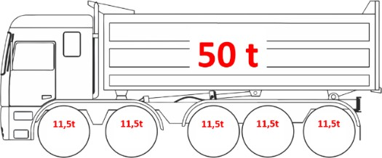
Extrait du Code de la route
Chapitre III. – Aménagement des véhicules et de leurs chargements
Art. 12 (masses 6/7)
6. Les prescriptions du présent article ne s’appliquent ni aux véhicules spéciaux de l’Armée, ni aux véhicules spéciaux de la Police grand-ducale, ni aux machines automotrices à grande vitesse ni aux machines mobiles à grande vitesse. Il en est de même des machines automotrices et des machines mobiles dont la vitesse maximale par construction ne dépasse pas 40 km/h, et des véhicules spéciaux de génie civil et véhicules routiers à usage public spécial, à condition, pour tous les véhicules énumérés, d’être conduits à vide et à une vitesse ne dépassant pas 40 km/h et que leurs conducteurs prennent toutes les mesures qui s’imposent dans l’intérêt de la sécurité et de la fluidité de la circulation routière.
Sans préjudice de l’alinéa qui précède, les machines automotrices à grande vitesse et les machines mobiles à grande vitesse dont la masse dépasse 60 tonnes ou la masse par essieu dépasse 12 tonnes ne peuvent être mises ou maintenues en circulation sur la voie publique que sous le couvert d’une autorisation spéciale établie conformément aux dispositions du règlement grand-ducal du 6 octobre 2023 précité.
7. Par dérogation aux prescriptions des paragraphes 2 et 3, la masse maximale autorisée des véhicules routiers automoteurs à cinq essieux, peut être portée à 50 tonnes à condition que la masse maximale autorisée sur ces essieux ne dépasse pas 11,5 tonnes, que le véhicule dispose d’un système électronique de pesage de la masse sur chaque essieux et qu’il soit équipé d’au moins 3 essieux hydrauliques orientables.
Les véhicules routiers automoteurs à 5 essieux peuvent tracter une remorque sous condition que la masse maximale autorisée de l’ensemble ne dépasse pas 50 tonnes.

Slide 18
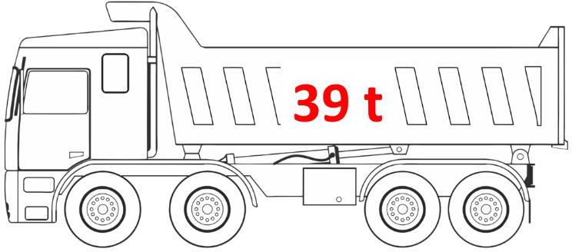
Extrait du Code de la route
Chapitre III. – Aménagement des véhicules et de leurs chargements
Art. 12 (masses 7/7)
Par dérogation aux prescriptions des paragraphes 2 et 3, la masse maximale autorisée des véhicules routiers automoteurs à quatre essieux peut être portée à 39 tonnes à condition que la masse maximale autorisée par essieu sur l'essieu tandem ne dépasse pas 11,5 tonnes, que le véhicule dispose d'un système électronique de pesage de la masse sur chaque essieu et que la masse maximale techniquement admissible du véhicule ainsi que des essieux ne soit pas dépassée.

Slide 19
Le transport exceptionnel
Critères de transport exceptionnel
Pour effectuer le transport exceptionnel, il doit être autorisé par le ministre conformément au Code de la route (art.7. pour les dimensions, art.9 pour le chargement et art.12 pour les masses).
Cette autorisation peut uniquement être délivrée aux cas où la charge est trop grande ou trop lourde pour le véhicule approprié.
C’est pourquoi un transport exceptionnel ne peut avoir lieu qu’avec une charge indivisible.

Slide 20
Le transport exceptionnel
Définitions:
Définition de l’article 2, de l’arrêté grand-ducal modifié du 23 novembre 1955 portant règlement de la circulation sur toutes les voies publiques s’appliquent au présent règlement.
5.17 b) Chargement indivisible : chargement qui ne peut, aux fins de transport par route, être divisé en plusieurs chargements sans frais ou risque de dommages importants et qui ne peut, du fait de ses dimensions ou masse, être transporté dans les limites réglementaires de dimensions ou de masses.
Définitions de l’article 2, du règlement grand-ducal du 6 octobre 2023 relatif aux transports et circulations exceptionnels soumis à des autorisations spéciales sur les voies publiques
Autorisation de transport exceptionnel : Autorisation ministérielle qui permet la mise en circulation d’un véhicule destine à effectuer un transport par route d’un chargement indivisible ou une mise en circulation, chargée ou non, d’un véhicule exceptionnel.
Autorisation de circuler : autorisation ministérielle qui permet la mise en circulation exceptionnelle d’un véhicule routier, équipé d’accessoires ou d’équipements démontables ou non, non destiné au transport commercial de choses, dont les dimensions ou les masses dépassent les limites règlementaires déterminées par les articles 3 à 6 et 12 de l’arrêté grand-ducal du 23 novembre 1955 précité.
Autorisation spéciale : une autorisation de transport exceptionnel ou une autorisation de circuler.
Véhicule d’accompagnement : véhicule qui devance ou suit un ou plusieurs véhicules couverts par une autorisation de transport exceptionnel ou par une autorisation de circuler aux fins de guidage et d’avertissement des autres usagers de la route.
Escorte de la Police grand-ducale : un ou plusieurs véhicules de la Police grand-ducale qui accompagnent un ou plusieurs véhicules couverts par une autorisation de transport exceptionnel ou par une autorisation de circuler aux fins d’injonction et d’avertissement des autres usagers de la route.

Slide 21
Le transport exceptionnel
Circulation sur les voies publiques
Art. 9 :
(1) Sans préjudice d’autres conditions imposées par l’autorisation spéciale, le transport exceptionnel ou la circulation exceptionnelle sur autoroute sont soumis aux prescriptions du présent article.
(2) La circulation sous le couvert d’une autorisation spéciale est interdite sur les autoroutes :
Du lundi au jeudi de « 6.00 heures » à « 10.00 heures » et de « 16.00 heures » à « 19.00 heures » et
les vendredis et veilles de jours féries légaux de « 6.00 heures » à « 10.00 heures » et de « 13.30 heures » à « 19.00 heures ».
Accompagnement des véhicules couverts par une autorisation spéciale
Art. 12 :
(1) L’obligation et le nombre de véhicules d’accompagnement sont définis en fonction de la catégorie de l’autorisation spéciale.
(2) Dans le cas où la circulation des usagers de la route doit être réglée par des injonctions d’un agent chargé du contrôle de la circulation, le titulaire d’une autorisation spéciale doit être escorté par la Police grand-ducale. Selon les caractéristiques de l’autorisation spéciale, l’obligation d’une escorte peut concerner la totalité de l’itinéraire ou se limiter à un point de passage précis.

Slide 22
Le transport exceptionnel
Les catégories de transport exceptionnel moyennant des véhicules routiers
conformes à la règlementation :
En fonction du risque engendré pour les usagers de la route ainsi que de la surexploitation de la voie publique, les autorisations de transport exceptionnel sont subdivisées en 3 catégories.
Transport exceptionnel de catégorie 1 :
sans itinéraire ;
validité d’un an ;
le transport n’a pas ou peu d’impact sur la voie publique quant à sa charge ;
les dépassements de la charge ont un effet sur la sécurité routière qui peut être maîtrisé grâce à la prudence du conducteur en observant certaines conditions prédéfinies.
Transport exceptionnel de catégorie 2 :
sans itinéraire mais obligation d’effectuer au préalable une reconnaissance du trajet à emprunter ;
validité d’un an ;
accompagnement à l’avant par une voiture pilote dans le cas d’un dépassement du chargement en largeur ou en hauteur ;
accompagnement à l’arrière par une voiture pilote dans le cas d’un dépassement arrière du chargement de ≥ 3,50 mètres ;
indication de la nature indivisible du chargement.
Transport exceptionnel de catégorie 3 :
indication obligatoire d’un itinéraire ;
validité de 3 mois ;
avis de l’administration des ponts et chaussées ;
obligation d’effectuer au préalable une reconnaissance du trajet retenu par l’administration des ponts et chaussées ;
accompagnement par au moins une voiture pilote à l’avant et à l’arrière ;
accompagnement le cas échéant par la Police grand-ducale.
22

Slide 23
Le transport exceptionnel
Le transport exceptionnel
effectué avec des véhicules conformes au Code de la route et aux directives de l’Union européenne.
Dans ce cas, l’autorisation se rapporte exclusivement au chargement.
Exemple du véhicule articulé (tracteur de semi-remorque avec semi-remorque)
Cet ensemble de véhicule dispose de la plus grande zone de chargement pour effectuer un transport exceptionnel.
Dimensions maximales du véhicule articulé (art. 4.) :
longueur :
largeur :
hauteur :
masse maximale autorisée :
16,50 mètres (une semi-remorque → longueur de 13,65 mètres +/-) 2,55 mètres
4,00 mètres
44,00 tonnes
Pour rappel : dépassement du chargement de 2 mètres autorisé depuis le 3 janvier 2021.

Slide 24
Le transport exceptionnel
Catégorie 1
L’autorisation est délivrée pour le dépassement de la charge.
La longueur du dépassement autorisé est calculé par rapport au véhicule qui transporte la charge.
Pour la catégorie 1 un supplément de 8% est accordé.
Le ministère délivre une autorisation qui autorise un dépassement de x mètres.
Ceci est facilement mesurable par la Police grand-ducale en cas de contrôle.

Slide 25
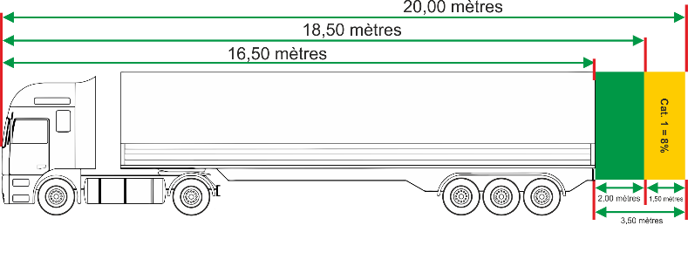
Le transport exceptionnel
Catégorie 1
Pour le véhicule articulé (semi-remorque) le calcul du dépassement se fait comme suit:
Longueur du véhicule transportant la charge: Dépassement déjà accordé par l’article 9:
16,50 m
2,00 m
8 % de supplément pour catégorie 1: (16,50 + 2) + 8% = 19,98 m
Dépassement : 19,98 m – 16,50 m = 3,48 m
Le ministre délivre une autorisation de dépassement de la charge de 3,5 m.
longueur totale : largeur totale : hauteur totale : masse totale :
16,50 mètres + 3,48 mètres= 19.98 mètres
3,00 mètres
4,30 mètres
44,00 tonnes

Slide 26
Le transport exceptionnel
Catégorie 1 - longueur
Pour le camion isolé et le train routier, la délivrance d’une autorisation de la catégorie 1 n’est pas justifiée
puisque le transport répété de charges avec un tel dépassement exige un véhicule plus approprié.

Slide 27
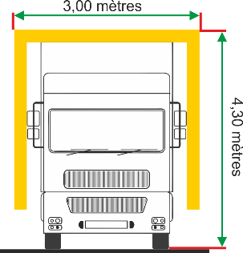
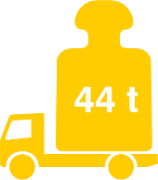
Le transport exceptionnel
Catégorie 1 – largeur, hauteur et masse maximale autorisée
En ce qui concerne la largeur, le maximum est de 3,00 m. En ce qui concerne la hauteur, le maximum est de 4,30 m.
La masse maximale autorisée du véhicule routier ou ensemble de véhicules couplés ne peut pas être supérieure à 44,00
tonnes, à l’exception du véhicule isolé à 5 essieux pour lequel cette masse est portée à 50,00 tonnes.
La masse en charge sur les essieux ne peut dépasser 12 tonnes.

Slide 28
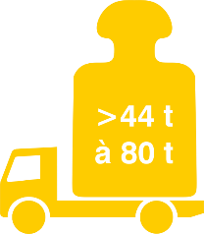
Exceptions pour la catégorie 1 (bois long ou poutres)
Transport avec remorque du type Dolly (p.ex. bois long)
Autorisation sans itinéraire
longueur: largeur : hauteur : Masse:
25 mètres
2,55 mètres
4,00 mètres
44,00 tonnes
Dépassement : 4,00 mètres
Un camion avec une remorque du type Dolly, avec sa charge comprise, peut avoir une longueur maximale de 25 mètres. Le chargement ne peut dépasser la remorque Dolly de plus de 3,50 mètres.
Les éléments à transporter doivent être de même nature et longueur sans que la masse en service dépasse la masse maximale
autorisée d’un ensemble de véhicules couplés.
Transport des contrepoids pour grues
La masse maximale autorisée du véhicule routier couplé ou articulé, destiné ou utilisé pour le seul transport des contrepoids et plaques de support pour grues peut dépasser 44,00 tonnes sans pour autant être supérieure à 80,00 tonnes.

Slide 29
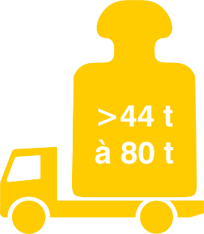
Exceptions pour engins de génie civil
Transport d’un engin de génie civil moyennant un véhicule conforme aux prescriptions du
Code de la route avec autorisation catégorie 1 sans itinéraire et sans accompagnement
Le dépassement de la masse maximale de 44 tonnes ne peut cependant se faire que si le poids total de l’engin transporté est supérieur à 30 tonnes.
longueur:
16,50 m + 2 m + 8% dépassement pour véhicule articulé (= 20,00m) et 18,75 m + 2 m dépassement pour train routier
3,00 mètres
4,30 mètres
largeur : hauteur :
masse totale : 44 - 80 tonnes

Slide 30
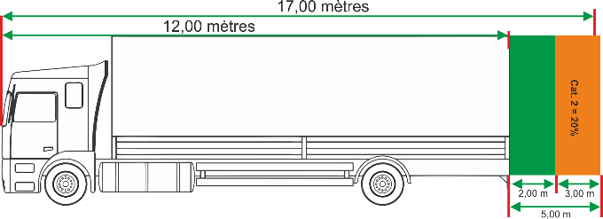
Le transport exceptionnel
Catégorie 2 - longueur
Pour la catégorie 2, un supplément de 16% est accordable.
En effectuant le même calcul que pour la catégorie 1, un dépassement de 5m peut être accorder à l’exception pour le train routier pour lequel le dépassement de la charge est limité à 2m.
Obligation d’effectuer au préalable une reconnaissance du trajet à emprunter ;
Accompagnement à l’arrière par une voiture pilote dans le cas d’un dépassement arrière du chargement de ≥ 3,50 mètres ;
Indication de la nature indivisible du chargement.
N.b : Un transport de catégorie 2 n’est pas soumis à l’indication d’un itinéraire.

Slide 31
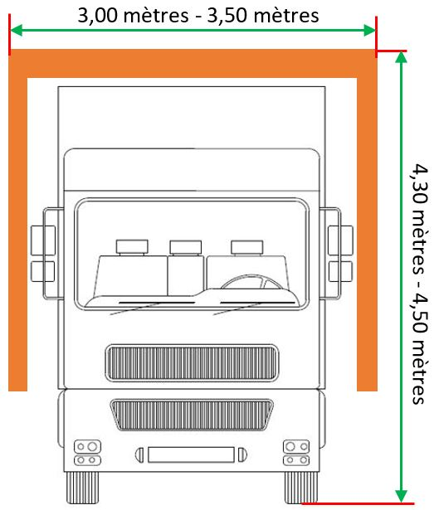
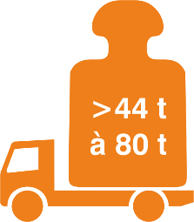
Le transport exceptionnel
Catégorie 2 – largeur, hauteur et masse maximale autorisée
En ce qui concerne la largeur, le maximum est de 3,50 m. En ce qui concerne la hauteur, le maximum est de 4,50 m.
La masse maximale autorisée du véhicule routier ou ensemble de véhicules couplés peut être supérieure à 44,00 tonnes sans
pour autant dépasser une masse maximale de 80,00 tonnes. Le véhicule isolé à 5 essieux est limité à 50 tonnes.
La masse en charge sur les essieux ne peut pas dépasser 12 tonnes.

Slide 32
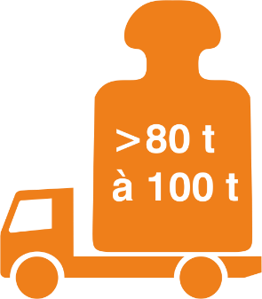
Exceptions pour engins de génie civil
Transport d’un engin de génie civil moyennant un véhicule conforme aux prescriptions du Code de la route avec autorisation catégorie 2 avec itinéraire et avec accompagnement
L’indication d’un itinéraire est obligatoire et à vérifier par l’administration des ponts et chaussées. Le dépassement de la masse maximale de 80 tonnes ne peut cependant se faire que si le poids total de l’engin transporté est supérieur à 45 tonnes.
longueur:
16,50 m + 2 m + 16% dépassement pour véhicule articulé (= 21.50m) et 18,75 m + 2 m dépassement pour train routier
3,50 mètres
4,50 mètres
largeur : hauteur :
masse totale : 80-100 tonnes

Slide 33
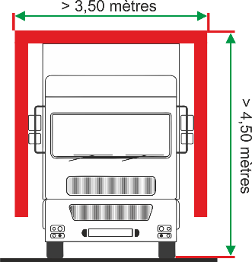
Le transport exceptionnel
Catégorie 3
La catégorie 3 s’applique lorsque
le dépassement de la charge est supérieur à un des maxima prévus pour la catégorie 2
la masse de l’ensemble dépasse 80 tonnes
La masse sur un essieu dépasse 12 tonnes

Slide 34
Exceptions pour engins de génie civil
Transport d’un engin de génie civil moyennant un véhicule conforme aux prescriptions du Code de la route avec autorisation catégorie 3 avec itinéraire et avec accompagnement
Le dépassement de la masse maximale de 100 tonnes ne peut cependant se faire que si le poids total
de l’engin transporté est supérieur à 60 tonnes.
L’indication d’un itinéraire est obligatoire et à vérifier par l’administration des ponts et chaussées.
longueur: largeur : hauteur :
conforme aux limites de la catégorie 2
3,50 mètres
4,50 mètres
masse totale : > 100 tonnes

Slide 35
Le véhicule exceptionnel
Les catégories de transport exceptionnel moyennant des véhicules routiers
non conformes à la règlementation :
En fonction du risque engendré pour les usagers de la route ainsi que de la surexploitation de la voie publique, les autorisations de transport exceptionnel sont subdivisées en 3 catégories.
Transport exceptionnel de catégorie 1 :
sans itinéraire ;
validité d’un an ;
le transport n’a pas ou peu d’impact sur la voie publique quant à sa charge ;
les dépassements de la charge ont un effet sur la sécurité routière qui peut être maîtrisé grâce à la prudence du conducteur en observant certaines conditions prédéfinies.
Transport exceptionnel de catégorie 2 :
sans itinéraire mais obligation d’effectuer au préalable une reconnaissance du trajet à emprunter ;
validité d’un an ;
accompagnement à l’avant par une voiture pilote dans le cas d’un dépassement du chargement en largeur ou en hauteur ;
accompagnement à l’arrière par une voiture pilote dans le cas d’un dépassement arrière du chargement de ≥ 3,50 mètres ;
indication de la nature indivisible du chargement.
Transport exceptionnel de catégorie 3 :
indication obligatoire d’un itinéraire ;
validité de 3 mois ;
avis de l’administration des ponts et chaussées ;
obligation d’effectuer au préalable une reconnaissance du trajet retenu par l’administration des ponts et chaussées ;
accompagnement par des voitures pilote ;
accompagnement le cas échéant par la Police grand-ducale.
35

Slide 36
Le véhicule exceptionnel
Catégorie 1
Le train routier non conforme aux prescriptions du Code de la route ne peut être utilisé que pour le seul transport d’un engin de génie civil.
Condition supplémentaire exigée :
- Indication de la nature indivisible du chargement
N.b : La mise en circulation d’un véhicule exceptionnel de catégorie 1 ou un transport effectué par un tel véhicule n’est pas soumis à l’indication d’un itinéraire.
16,50 mètres – 20,00 mètres
2,00 m
Une autorisation de transport exceptionnel est aussi exigée pour les véhicules ou ensembles de véhicules routiers qui circulent à vide.

Slide 37
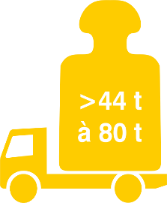
Exceptions pour le transport des engins de génie civil moyennant un
véhicule exceptionnel
Transport d’un engin de génie civil moyennant un véhicule exceptionnel avec autorisation catégorie 1 sans itinéraire et sans accompagnement
Le dépassement de la masse maximale de 44 tonnes ne peut cependant se faire que si le poids total de l’engin transporté est supérieur à 30 tonnes.
longueur:
18,75 mètres – 23,00 mètres pour le train routier 20,00 mètres – 23,00 mètres pour le véhicule articulé 3,00 m
4,30 m
largeur : hauteur :
masse totale : 44 – 80 tonnes
Le train routier non conforme aux prescriptions du Code de la route ne peut être utilisé que pour le seul transport d’un engin de génie civil.

Slide 38
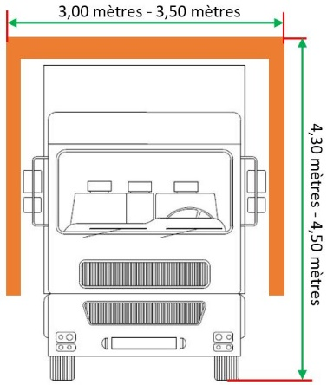
Le véhicule exceptionnel
Catégorie 2
Le train routier non conforme aux prescriptions du Code de la route ne peut être utilisé que pour le seul transport d’un engin de génie civil.
Conditions supplémentaires exigées :
̶ Sans itinéraire mais obligation d’effectuer au préalable une reconnaissance du trajet à emprunter ;
̶ Accompagnement par des voitures pilote dans le cas d’un dépassement de la dimension en largeur ou en longueur ;
Accompagnement à l’arrière par une voiture pilote dans le cas d’un dépassement arrière du chargement de ≥ 3,50 mètres ;
̶ Indication de la nature indivisible du chargement.

Slide 39
Exceptions pour le transport des engins de génie civil moyennant un véhicule exceptionnel
Transport d’un engin de génie civil moyennant un véhicule exceptionnel avec autorisation catégorie 2 avec itinéraire et avec accompagnement
L’indication d’un itinéraire est obligatoire et à vérifier par l’administration des ponts et chaussées. Le dépassement de la masse maximale de 80 tonnes ne peut cependant se faire que si le poids total de l’engin transporté est supérieur à 45 tonnes.
longueur:
18,75 mètres – 25,00 mètres pour le train routier 20,00 mètres – 25,00 mètres pour le véhicule articulé 3,50 mètres
4,50 mètres
largeur : hauteur :
masse totale : 80 – 100 tonnes
Le train routier non conforme aux prescriptions du Code de la route ne peut être utilisé que pour le seul transport d’un engin de génie civil.

Slide 40
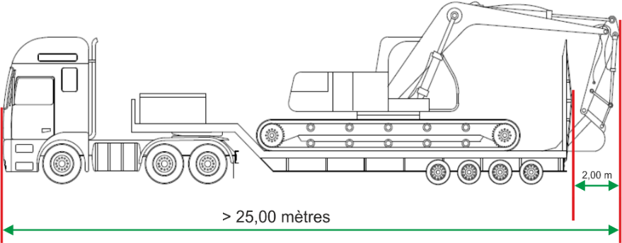
Le véhicule exceptionnel
Catégorie 3
Le train routier non conforme aux prescriptions du Code de la route ne peut être utilisé que pour le seul transport d’un engin de génie civil.
Conditions supplémentaires exigées :
̶ Itinéraire obligatoire ;
̶ Avis de l’administration des ponts et chaussées exigé ;
̶ Obligation d’effectuer au préalable une reconnaissance du trajet retenu par l’administration des ponts et chaussées ;
̶ Accompagnement par des voitures pilote ;
Le dépassement du chargement de plus de 2 mètres de la face arrière du véhicule exceptionnel est autorisé.
Accompagnement le cas échéant par la Police grand-ducale.

Slide 41
Exceptions pour le transport des engins de génie civil moyennant un véhicule exceptionnel
Transport d’un engin de génie civil moyennant un véhicule exceptionnel avec autorisation catégorie 3 avec itinéraire et avec accompagnement
L’indication d’un itinéraire est obligatoire et à vérifier par l’administration des ponts et chaussées. Le dépassement de la masse maximale de 100 tonnes ne peut cependant se faire que si le poids total de l’engin transporté est supérieur à 60 tonnes.
longueur:
>25,00 mètres pour le train routier
>25,00 mètres pour le véhicule articulé
>3,50 mètres
>4,50 mètres
largeur : hauteur :
masse totale : >100 tonnes
Le train routier non conforme aux prescriptions du Code de la route ne peut être utilisé que pour le seul transport d’un engin de génie civil.

Slide 42
Autorisation de circuler pour machine
En fonction du risque engendré pour les usagers de la route ainsi que de la surexploitation de la voie publique, les autorisations de circuler sont subdivisées en 3 catégories.
Autorisation de circuler de catégorie 1 :
sans itinéraire mais obligation de parcourir au préalable l’itinéraire planifié par l’entreprise ;
validité d’un an ;
la mise en circulation n’a pas ou peu d’impact sur la voie publique quant à sa charge ;
les dimensions et la masse de la machine ont un effet sur la sécurité routière qui peut être maîtrisé grâce à la prudence du conducteur en observant certaines conditions prédéfinies.
Autorisation de circuler de catégorie 2 :
Indication obligatoire d’un itinéraire ;
validité d’un an
avis de l’administration des ponts et chaussées ;
obligation d’effectuer au préalable une reconnaissance du trajet retenu par l’administration des ponts et chaussées ;
accompagnement à l’arrière par une voiture pilote dû à la longueur du transport ;
pour les machines circulant sous le couvert de l’autorisation due aux dimensions, un accompagnement par une voiture pilote est obligatoire.
Autorisation de circuler de catégorie 3 :
indication obligatoire d’un itinéraire ;
validité de 3 mois ;
avis de l’administration des ponts et chaussées ;
obligation d’effectuer au préalable une reconnaissance du trajet retenu par l’administration des ponts et chaussées ;
accompagnement par des voitures pilote ;
accompagnement le cas échéant par la Police grand-ducale.
42

Slide 43
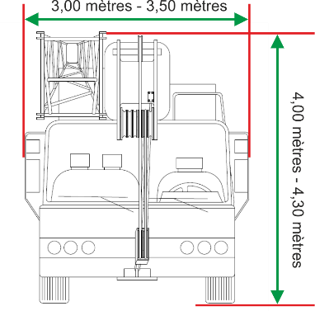
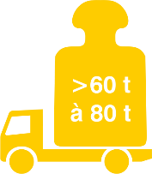
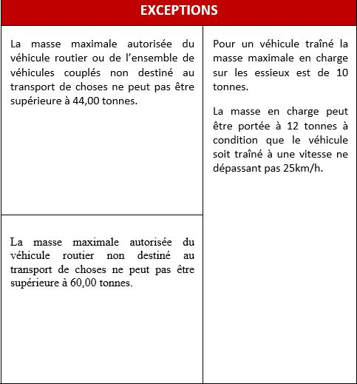
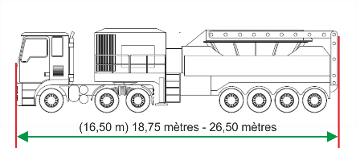
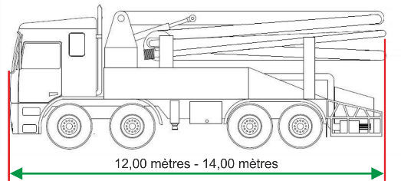
Autorisation de circuler catégorie 1
Grue automotrice et grue automotrice avec remorque destinée au transport des contrepoids nécessaires à l’utilisation de la grue
12,00 mètres – 19,00 mètres
12,00 mètres
18,75 mètres – 22,00 mètres
Ensemble de véhicules couplés non destiné au transport de choses
Véhicule routier non destiné au transport de choses

Slide 44
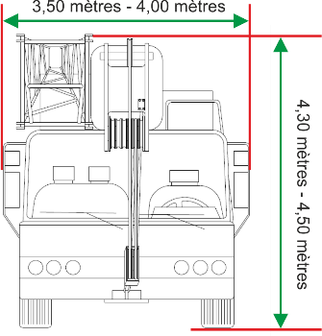
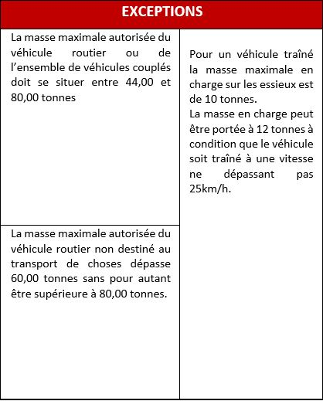
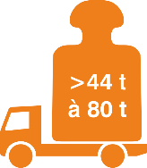
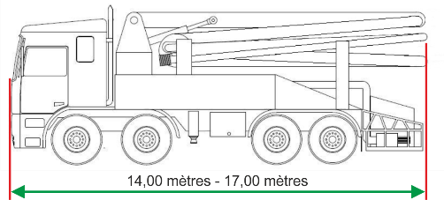
Autorisation de circuler catégorie 2
Grue automotrice et grue automotrice avec remorque destinée au transport des contrepoids nécessaires à l’utilisation de la grue
19,00 mètres – 22,00 mètres
12,00 mètres
22,00 mètres – 25,00 mètres
Ensemble de véhicules couplés non destiné au transport de choses
Véhicule routier non destiné au transport de choses

Slide 45
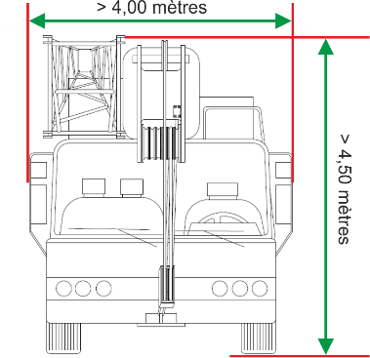
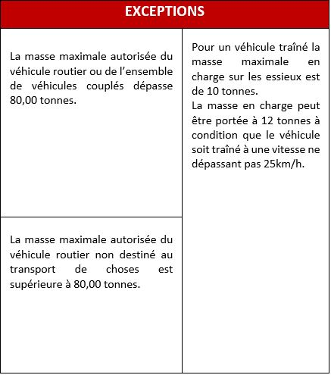
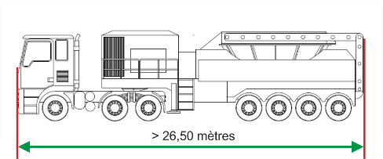
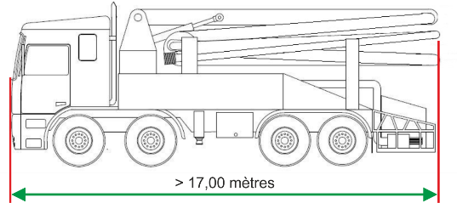
Autorisation de circuler catégorie 3
Grue automotrice et grue automotrice avec remorque destinée au transport des contrepoids nécessaires à l’utilisation de la grue
22,00 mètres
12,00 mètres
25,00 mètres
Ensemble de véhicules couplés non destiné au transport de choses
Véhicule routier non destiné au transport de choses

Slide 46
Autorisation de circuler pour machines agricoles
La largeur maximale des véhicules routiers suivants est de 3 mètres :
les véhicules routiers de génie civil ;
les véhicules routiers à usage public spécial ;
les machines ;
les tracteurs munis d’un équipement spécial ;
les tracteurs dont le dépassement de la largeur de 2,55 mètres est exclusivement dû au montage de pneumatiques, de chenilles en caoutchouc ou de configurations à deux pneumatiques nécessaires à la protection du sol, y compris les systèmes anti-projections, à condition que la largeur de la structure permanente du véhicule soit limitée à 2,55 mètres ;
les véhicules routiers traînés ;
les remorques de tracteur dont le dépassement de la largeur de 2,55 mètres est exclusivement dû à l’une des circonstances suivantes :
l’utilisation de configurations de pneumatiques visant à protéger le sol, à condition que le véhicule puisse également être équipé d’au moins un jeu de pneumatiques pour lequel sa largeur ne dépasse pas 2,55 mètres.
Lorsque le véhicule peut également être équipé d’au moins un jeu de pneumatiques avec lequel sa largeur ne dépasse pas 2,55 mètres, les systèmes anti-projections, si le véhicule en est équipé, doivent être tels que la largeur du véhicule soit limitée à 2,55 mètres ;
la présence d’outils nécessaires au fonctionnement du véhicule et conformes aux dispositions mettant en œuvre la directive 2006/42/CE du Parlement européen et du Conseil du 17 mai 2006 relative aux machines et modifiant la directive 95/16/CE (refonte).
les engins interchangeables tractés .
Le ministre peut, dans des cas exceptionnels, en vue de l’immatriculation d’un véhicule routier, accorder des autorisations individuelles augmentant les maxima prévus aux articles 3 à 6 et en arrêter les conditions. Toutefois, la mise en circulation d’un tel véhicule est uniquement autorisée sous le couvert d’une autorisation spéciale établie conformément aux dispositions du règlement grand-ducal du 6 octobre 2023 relatif aux transports et circulations exceptionnels soumis à des autorisations spéciales sur les voies publiques.
En cas d’urgence risquant de porter atteinte à la sécurité et à la santé publiques, le ministre peut dispenser temporairement un véhicule de
l’autorisation spéciale visée à l’alinéa 1er.
Une autorisation spéciale telle que mentionnée à l’alinéa 1er n’est pas requise pour les tracteurs et machines immatriculés avant le 1er janvier 2021 pour lesquels le propriétaire ou le détenteur peut se prévaloir d’un certificat d’immatriculation dans lequel les dimensions dépassant les limites maximales prévues aux articles 3 à 6 sont inscrites au champ de remarques.
46

Slide 47
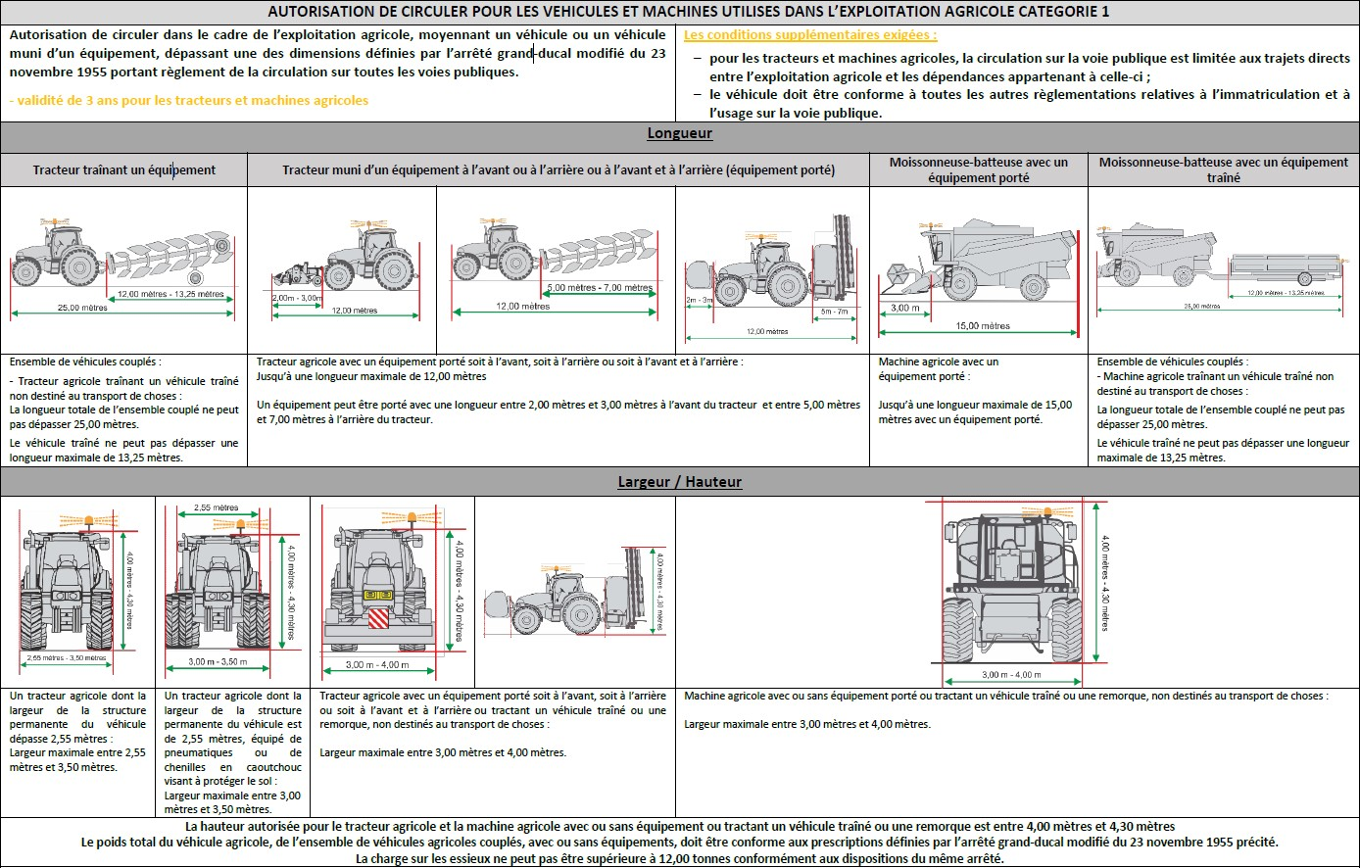
47

Slide 48
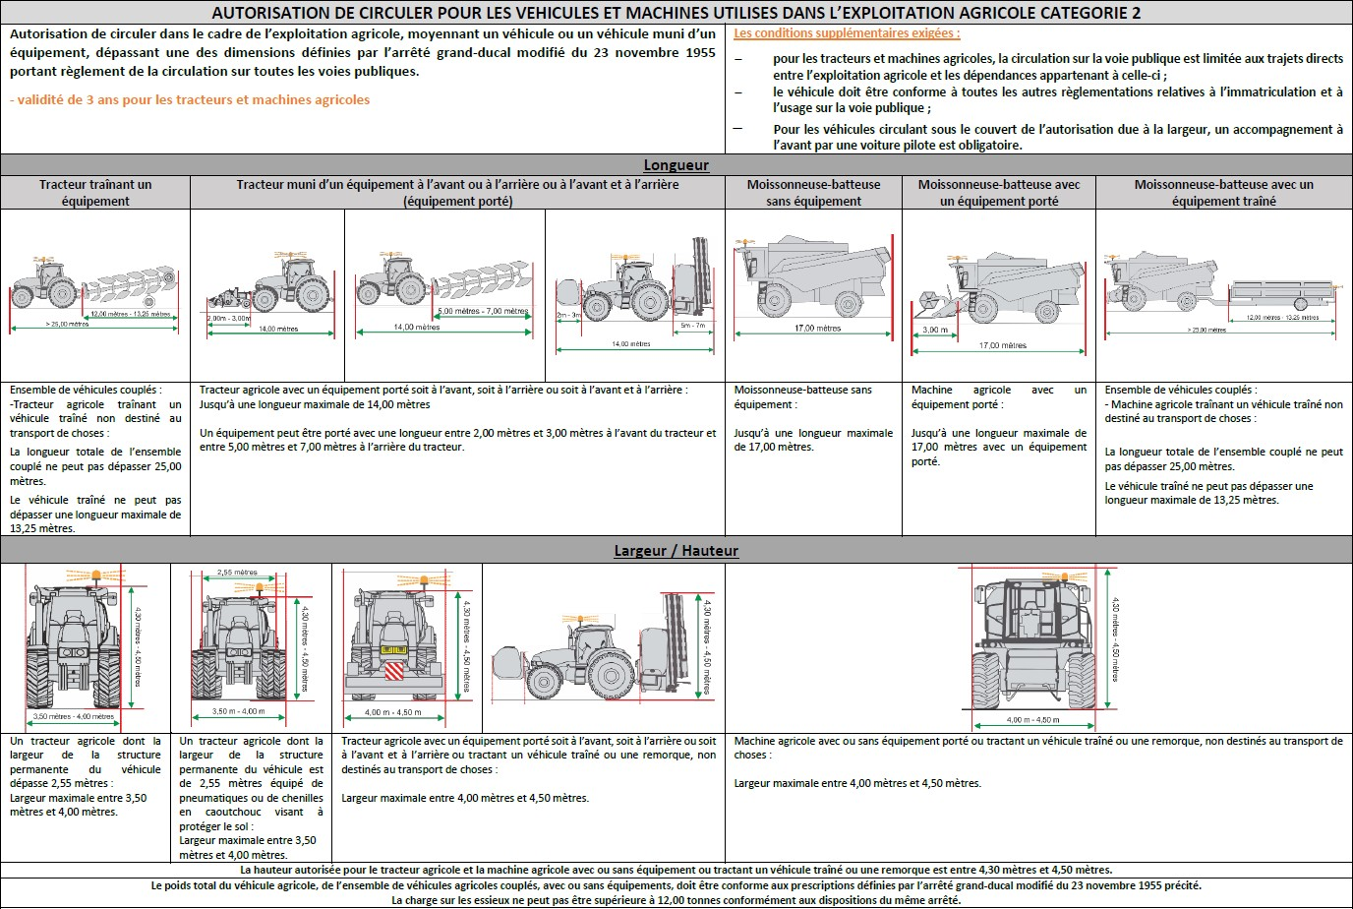
48

